Slide 1
模式识别与深度学习 实验二
机器学习研究中心
黄梓桐 zitonghuang@outlook.com
张亚博 21S0030020@stu.hit.edu.cn

Slide 2
实验二 卷积神经网络实现
基于PyTorch实现AlexNet [1]结构
在Caltech101数据集上进行验证
使用tensorboard进行训练数据可视化
Loss曲线
如有条件，尝试不同参数的影响，尝试其他网络结构
请勿使用torchvision.models.AlexNet
[1] Krizhevsky A , Sutskever I , Hinton G . ImageNet Classification with Deep Convolutional Neural Networks[C]// NIPS. Curran Associates Inc. 2012.

Slide 3
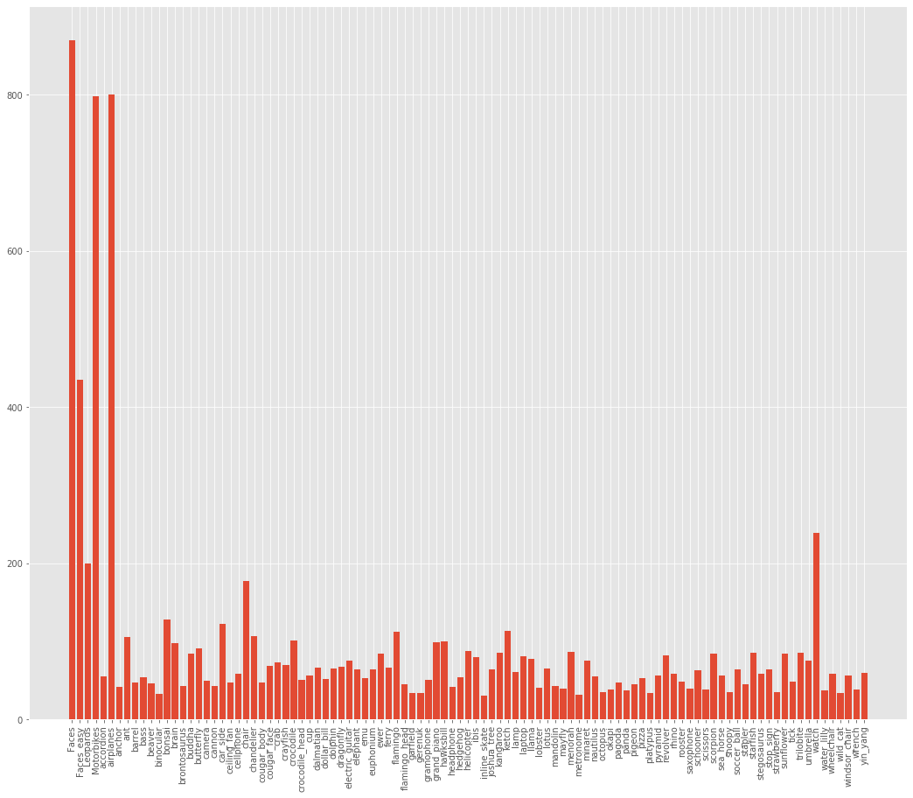
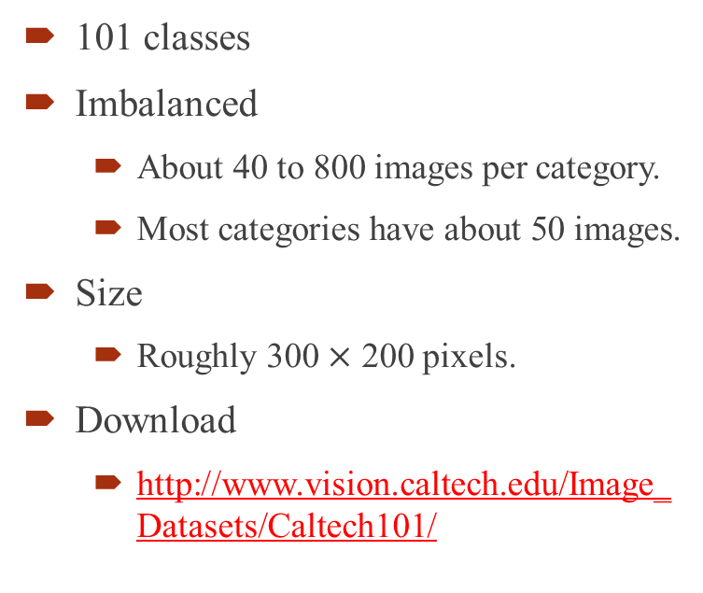
1.1 数据集介绍 – Caltech 101
101 classes
Imbalanced
About 40 to 800 images per category.
Most categories have about 50 images.
Size
Roughly 300 $×$ 200 pixels.
Download
http://www.vision.caltech.edu/Image_Datasets/Caltech101/

Slide 4
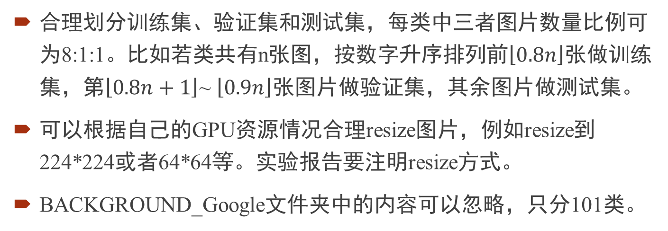
1.2 数据集处理的注意事项
合理划分训练集、验证集和测试集，每类中三者图片数量比例可为8:1:1。比如若类共有n张图，按数字升序排列前$\left\lfloor 0.8n\right\rfloor$张做训练集，第$\left\lfloor 0.8n+1\right\rfloor$~ $\left\lfloor 0.9n\right\rfloor$张图片做验证集，其余图片做测试集。
可以根据自己的GPU资源情况合理resize图片，例如resize到224*224或者64*64等。实验报告要注明resize方式。
BACKGROUND_Google文件夹中的内容可以忽略，只分101类。

Slide 5
2. Tensorboard环境配置
Tensorboard安装 (本地python环境)
python –m pip install tensorboardX tensorboard
Tensorboard安装 (conda环境)
conda activate your_env
pip install tensorboardX tensorboard
Tensorboard运行
tensorboard --logdir ./log --host 0.0.0.0 --port 8008
host指定地址，如本机使用，可以设置为127.0.0.1，如从其他机器访问，可以设置为0.0.0.0
port指定端口，不与其他端口冲突即可，根据需要随意设置

Slide 6
3. 提交
实验报告
实验环境
实验内容
实验结果与分析
代码 （正确性、规范性、注释、杜绝抄袭）
最佳模型
时间：
将压缩包提交至邮箱deep_learning_2022@163.com
邮件主题以及压缩包命名：实验2-学号-姓名

Slide 7
Thank You!
机器学习研究中心
黄梓桐 zitonghuang@outlook.com
张亚博 21S0030020@stu.hit.edu.cn

